Slide 1

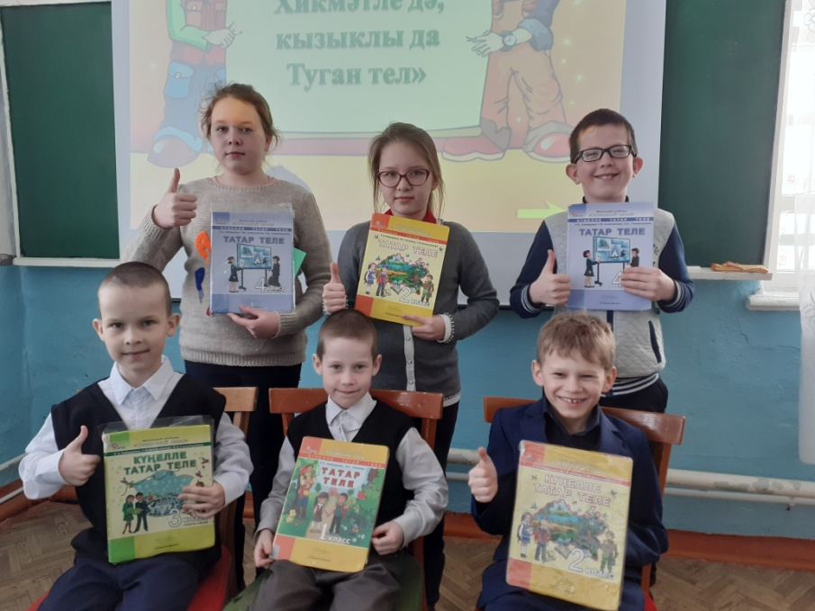

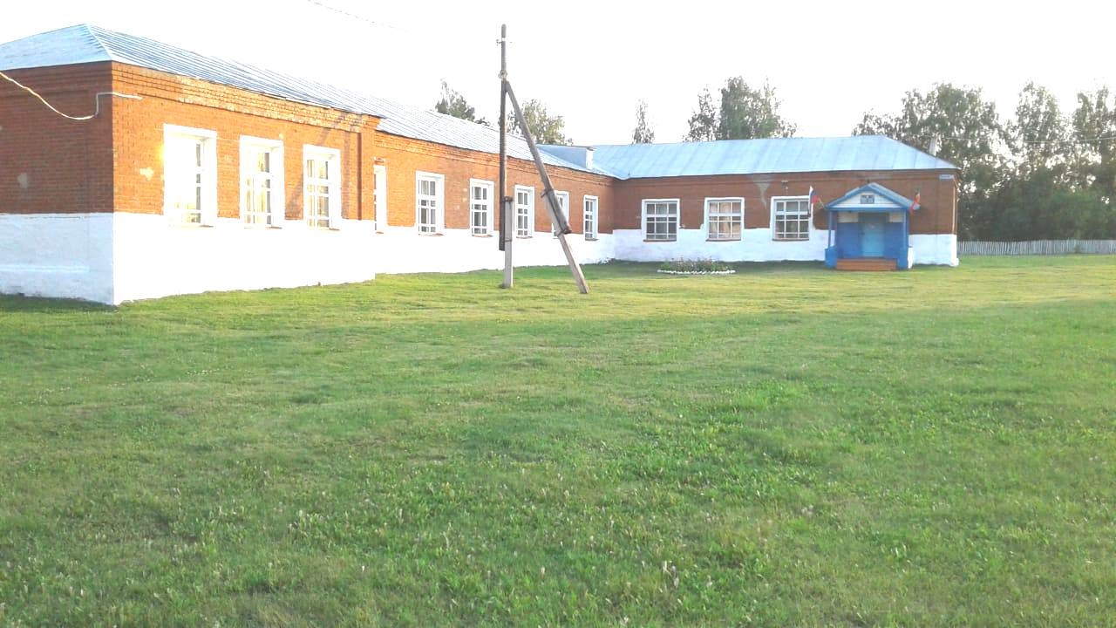
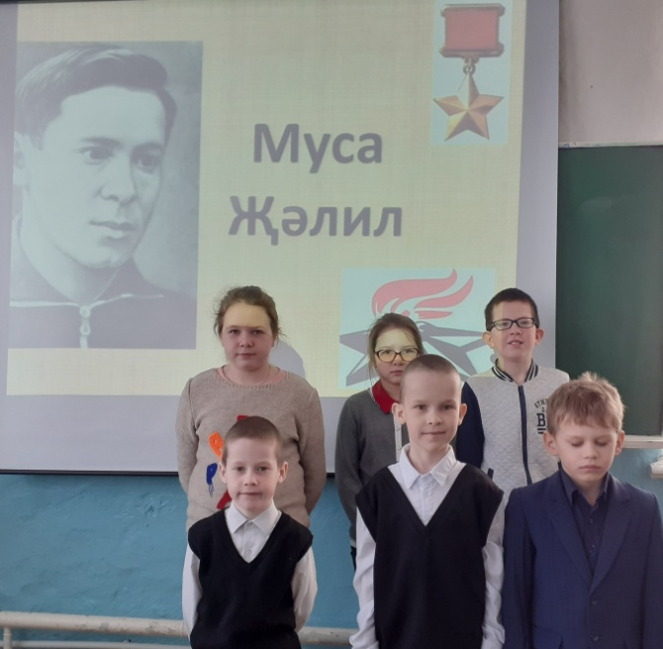
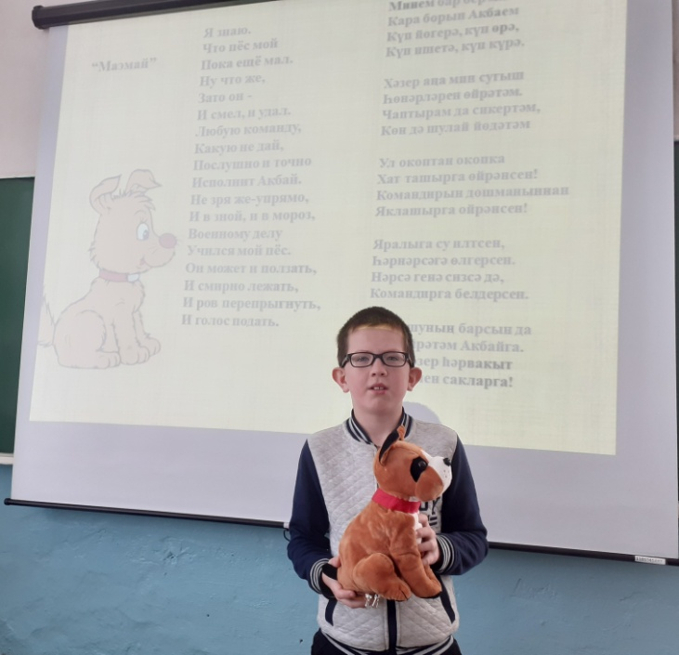
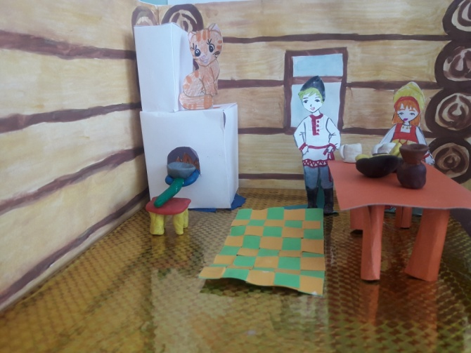
МБОУ «Старокиреметская НОШ» Аксубаевского муниципального района РТ
КВН «Хикмәтле дә, тылсымлы да Туган тел»,
11.02.2021г.
https://edu.tatar.ru/aksubaevo/s-kiremet/sch/read-news/2559809
Электронная газета: «Халыкара туган тел көне», 22.02.2021г.
Мероприятие «Имя твоё бессмертно», 15.02.2021 ел.
февраль
. Конкурс чтецов
«Муса Джалиль – друг детей»,
15.02.2021г.
Проект "Русская изба“,
16.02.2021

